Slide 1
Colony
2024학년도 게임공학부 졸업작품 기획서
지도: 송인희 교수님
2019180006 김도한
2021184038 홍서진

Slide 2
CONTENTS
01
연구목적
02
게임소개 및 방법
03
04
기술적요소 및 중점 연구 분야
개발 환경
05
개인별 준비 현황
06
역할 분담
07
게임 개발 일정
08
참고 문헌
CONTENTS

Slide 3




01
연구 목적
Direct X 12를 이용한 클라이언트 제작 및 애니메이션 구현
Direct X 12를 이용한 텍스쳐 블랜디드
카메라를 통한 총의 최적의 타격감 구현
대량의 객체로 인한 프레임 드랍을 공간 분할 기법을 통해 최적화

Slide 4
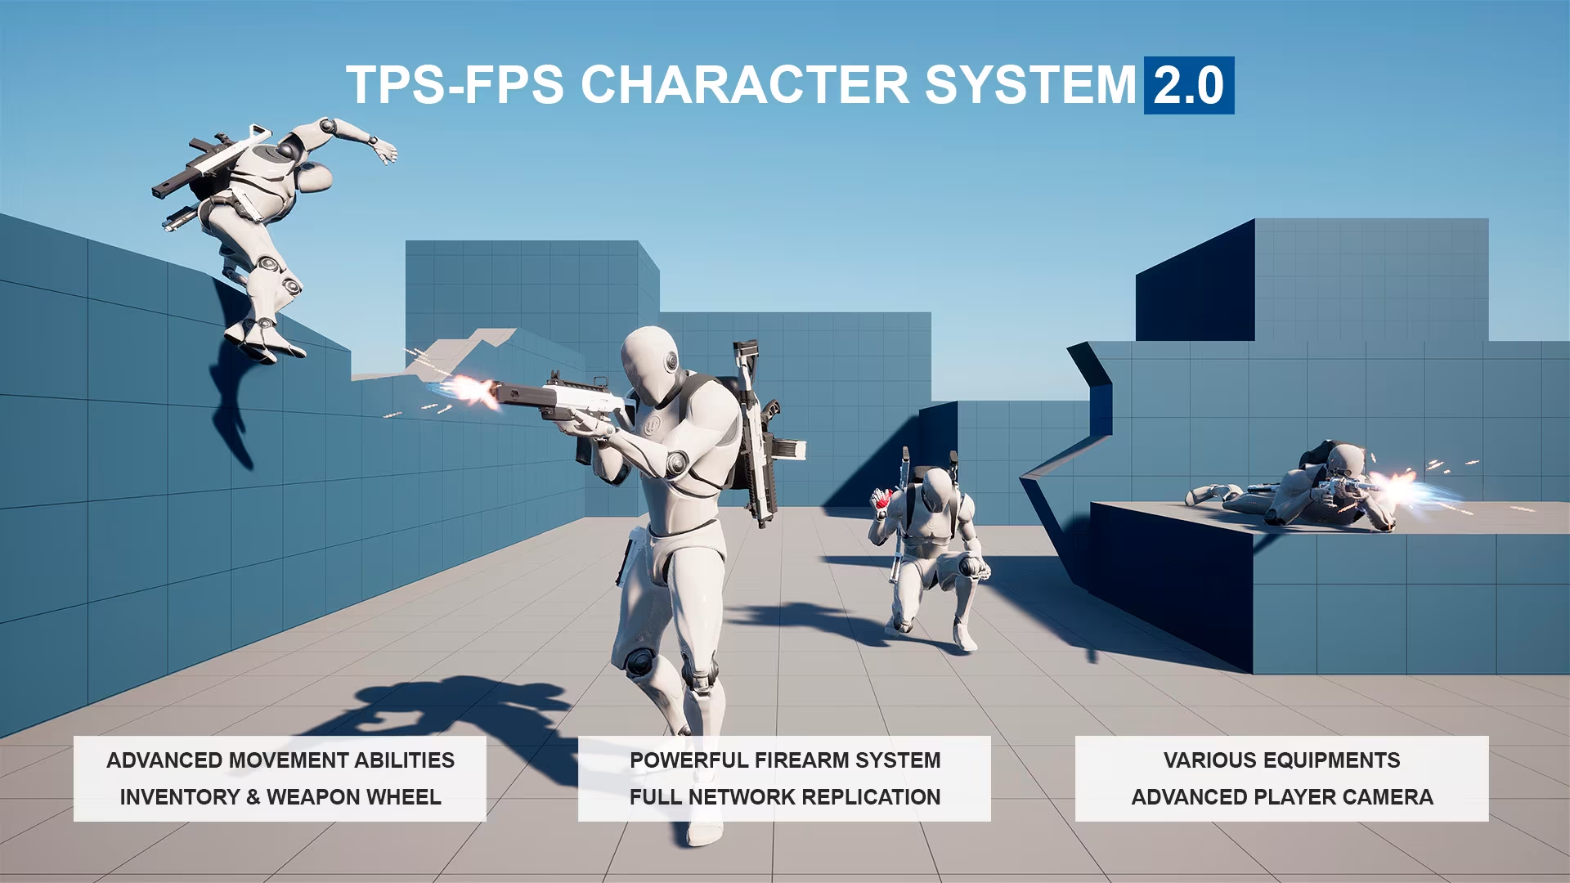
02
게임소개
게임 요약
플레이어가 식민지를 점령하면서, 식민지의 몬스터와의 전투를 벌이며
다양한 플레이를 경험할 수 있는 생존형 TPS 게임

Slide 5
02
게임소개
게임 스토리
여러 세대에 걸쳐 인류는 자원의 고갈과 환경 파괴로 더 이상 지구에서 삶을 유지하는 것은 불가능했다.
그러던 중, 그들은 우주의 끝에서 아름다운 행성을 발견했다.
행성에 도착한 그들은 흉측한 에일리언 생물체의 존재와 방사능 오염에 직면했다.
지구에서의 구조를 기다릴 동안 이 행성에서 버텨야 한다.
방사능을 피해 이 곳에서 살아남아라.

Slide 6
02
게임소개
플로우 차트
No
게임 실행
플레이어 생존
Yes
5 Wave인가?
게임 플레이
오프닝
메인 로비
설정
No
Yes
종료
패배
승리

Slide 7
02
게임소개
플로우 차트
게임 시작
No
플레이어 생존
Yes
5 Wave인가?
No
Yes
패배
승리

Slide 8
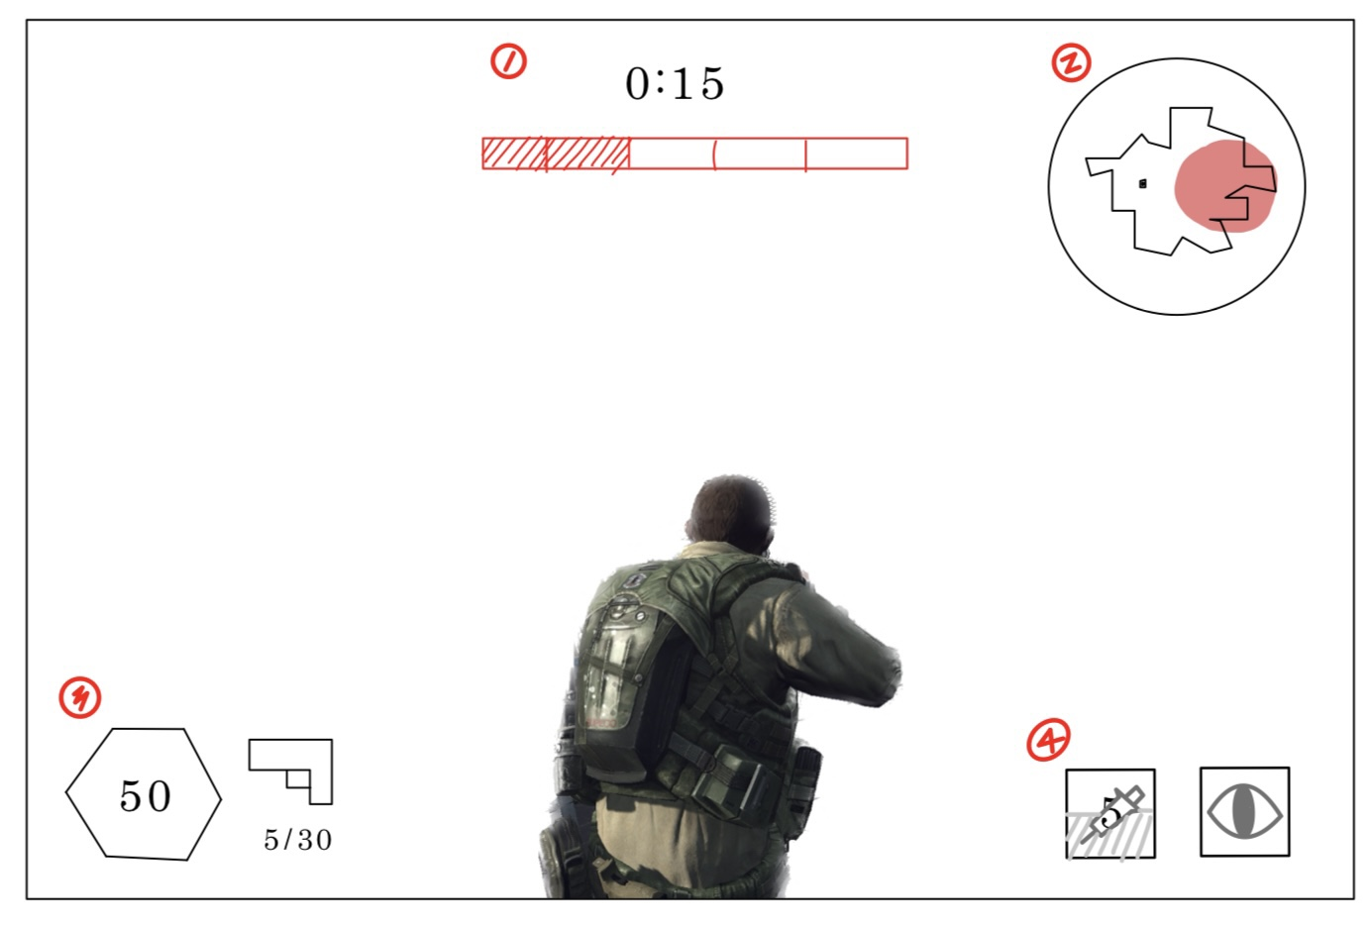

02
게임소개
게임 UI
①: 초단위로 카운트 하는 타이머. 2분 (1wave)까지 카운트. 5칸이 모두 차면(10분) 게임 종료.
②: top view. 플레이어의 위치와 적의 위치를 표시. 방사능 zone을 빨간색 원으로 표시.
③: 플레이어 hp를 수로 표현. 현재 사용하고 있는 총의 종류와 남은 총알의 수.
④: 현재 사용할 수 있는 아이템 UI.

Slide 9
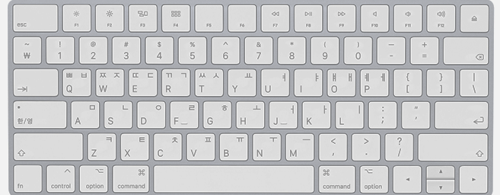



02
게임소개
키보드 조작
W / A / S / D : 이동
좌클릭 : 사격
Shift : 달리기

Slide 10
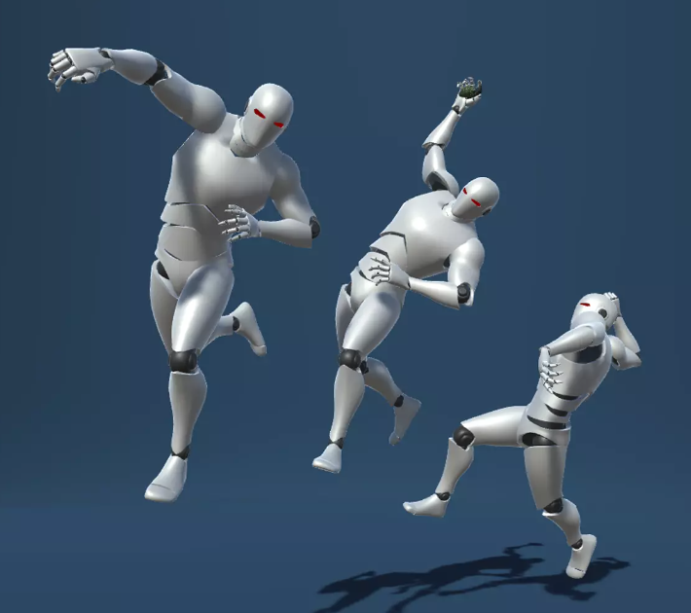
02
게임소개
Player 소개
HP:100
애니메이션: 걷기, 뛰기, 총 쏘기 (3가지)

Slide 11
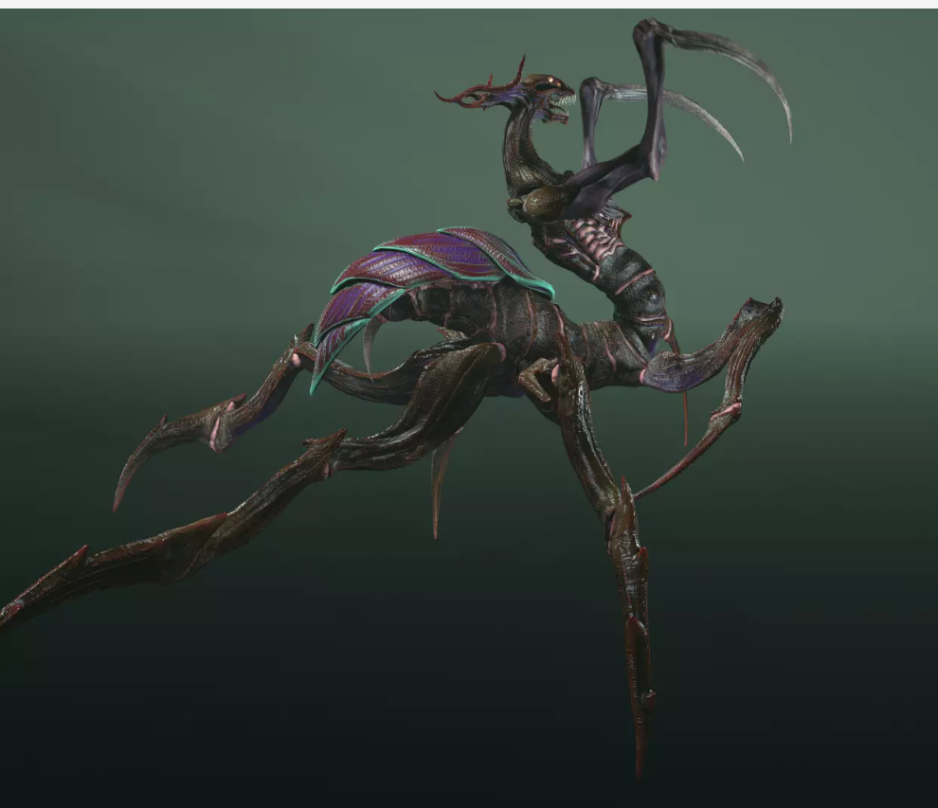
02
게임소개
적(몬스터)
종류: 2개(적과 투명한 적)
HP: 100
공격: 근접공격(타격 데미지 1)
스폰지역: 적의 군집에서 생성되며, 생성 후 특정 위치를 가서 배회함
애니메이션: 걷기, 공격, IDLE (3가지)
AI 기능: 주변을 배회, 시야에 PLAYER가 보이면 쫒아가 공격

Slide 12


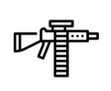
02
게임소개
총 소개
소총
소총: 1초에 3발, 한발 당 데미지: 40 (장전 한 번당 40발 장전)
샷건
샷건: 1초에 1발, 한발 당 데미지: 100 (장전 한 번당 20발 장전)
기관총
기관총: 1초에 10발, 한발 당 데미지: 30 (장전 한 번당 150발 장전)

Slide 13


02
게임소개
맵
종류: 1가지
규모:1000(UNIT) *1000(UNIT) (플레이어가 1UNIT 일 때 기준)
수풀:수풀에 들어가면 적으로부터 은엄폐가 됩니다
방사능: 랜덤한 곳에서 한 개 생깁니다.
리젠:1분마다 한번씩 랜덤하게 변경 됩니다.
크기: 원의 중심으로부터 반지름 100(UNIT)
데미지:방사능 수치에 비례한 데미지 감소(원의 중심이 100%)

Slide 14


02
게임소개
아이템
투시경: 투명한 적을 보이게 해준다.
획득 방법: 바닥에 랜덤하게 떨어져 있고, 특정 키 입력 또는 충돌 시 자동 장착
주사기: 30초 동안 방사능으로 인한 체력 감소를 막아줌.
획득 방법: 바닥에 랜덤하게 떨어져 있고, 특정 키 입력 또는 충돌 시 자동 장착

Slide 15



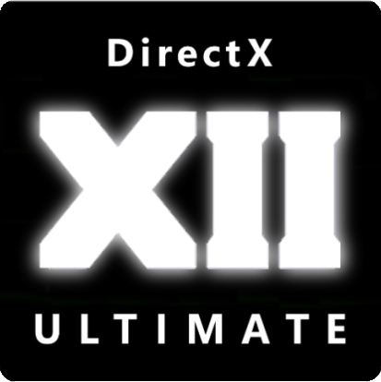

03
개발 환경
GITHUB
VISUAL STUDIO
UNITY
DIRECT X 12
PHOTOSHOP2021

Slide 16
04
기술적 요소 및 중점 연구 분야
애니메이션 블렌딩
-애니메이션 블렌딩을 하여 부드러운 애니메이션
최적화
-배치처리 및 공간 분할 기법을 통한 최적화
-리소스(메쉬,텍스쳐)관리 시스템 구축
쉐이더 프로그래밍
-파티클 렌더링, 텍스처 블렌딩
조명 효과
-디퍼드 랜더링을 통한 프로그램 최적화
-동적 그림자 생성

Slide 17
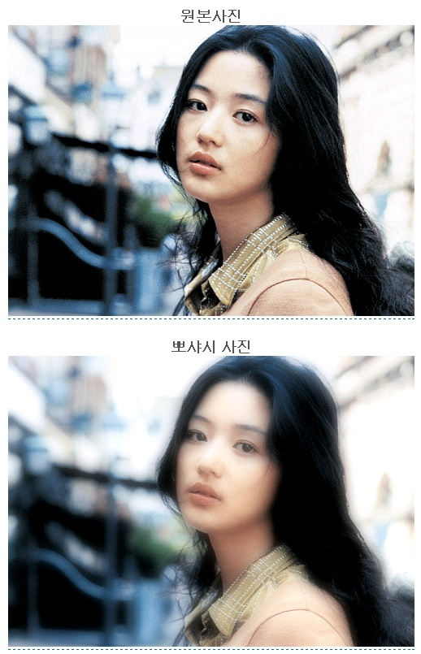
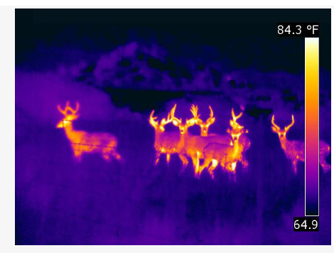
04
기술적 요소 및 중점 연구 분야
Bloom 효과
- 빛이 퍼져 보이는 것 과 같은 효과 - 투명한 몬스터에 적용
- HDR로 변환 필요
- 투시경 썼을 때 투명한적이 보임.
투시경 썼을 때의 화면 렌더링할 때 적용

Slide 18
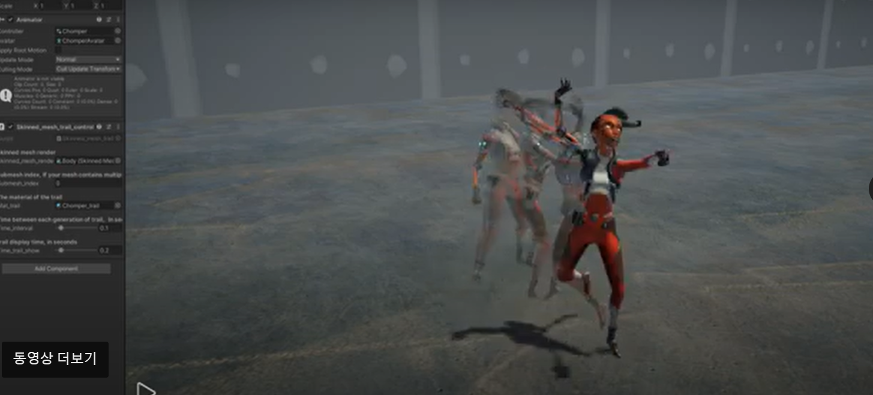
04
기술적 요소 및 중점 연구 분야
Ghost Trailer Effect
투명한 적의 잔영을 남기는 데 사용

Slide 19
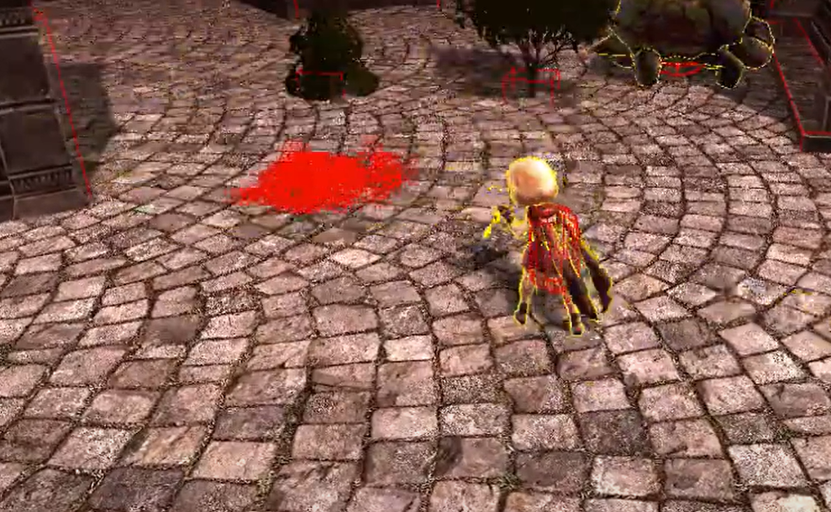
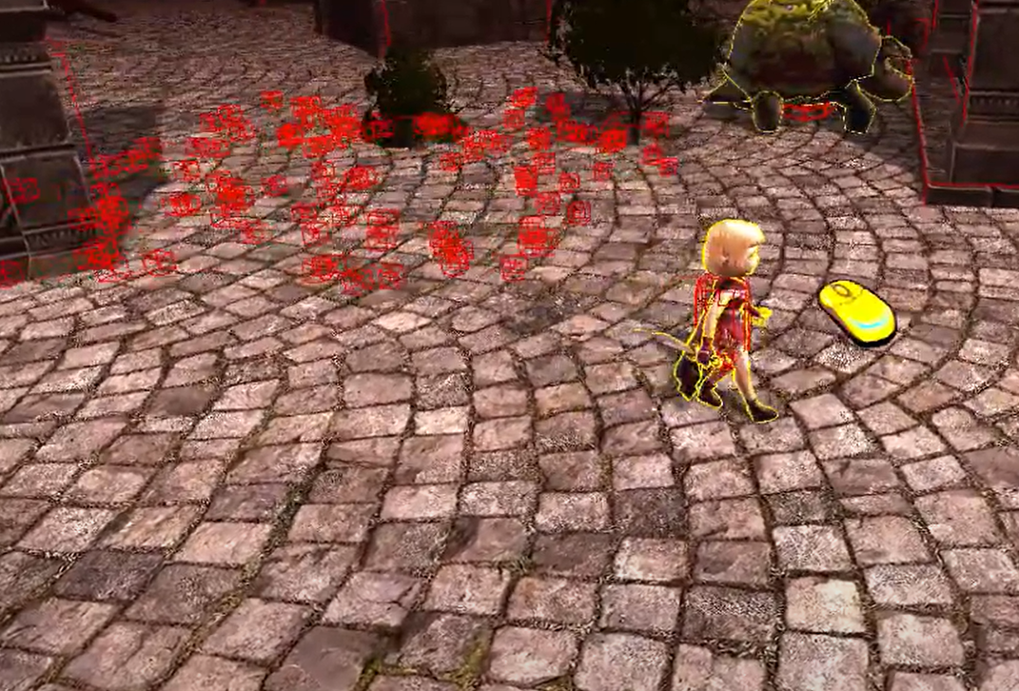
04
기술적 요소 및 중점 연구 분야
파티클 렌더링
-적이 죽을 때 또는 플레이어가 죽을 때 사용

Slide 20
04
기술적 요소 및 중점 연구 분야
멀티쓰레드 사용
-사용 이유는?
대량의 적이 게임에 나오기에 프레임 드랍은 불가피함.
-> 그래픽카드 또는 CPU의 유휴시간을 줄이기 위함과, 또한 다이렉트 X 12버전의 강점이 “멀티 쓰레드사용에 용이하다”라는 특성을 살리기 위해서
-어떻게?
배경, 적, 투명한적, (즉 같은 쉐이더) 특성 비슷한 오브젝트끼리 묶어서 각각의 쓰레드에서 렌더링 각자 진행할 생각
-동기화방법: WaitForSingleObject <->SetEvent() 함수를 이용해 동기화할 예정
최대한 공통 변수사용을 자제하여 성능을 끌어올릴 계획

Slide 21
05
개인별 준비 현황
김도한
-C,C++ 프로그래밍 수강
-윈도우프로그래밍 수강
-자료구조 수강
-컴퓨터 그래픽스 수강
-3D PROGRAMING 1,2 수강
-쉐이더 프로그래밍 수강 예정
홍서진
-C,C++ 프로그래밍 수강
-자료구조 수강
-컴퓨터 그래픽스 수강
-3D PROGRAMING 1,2 수강
-쉐이더 프로그래밍 수강 예정

Slide 22
06
역할 분담
김도한
D3DDevice 생성 부분 및 프레임워크, 애니메이션, 모델 띄우기
홍서진
D3DDevice 생성 부분 및 프레임워크, 맵 배치도 구성, 그림자 및 후처리, 파티클 렌더링

Slide 23
07
게임 개발 일정
월 //////////////// //////////////// 개발 내용 | 1월 | 2월 | 3월 | 4월 | 5월 | 6월 | 7월 | 8월
리소스 수집,제작
프레임워크 및 D3D DEVICE
게임 로직 및 객체 구현
애니메이션
후처리 및 임펙트
조명 ,그림자 생성
게임 UI
김도한
홍서진
모두

Slide 24
08
자료 출처
https://www.slideshare.net/dgtman/tips-and-experience-of-dx12-engine-development

